Slide 1
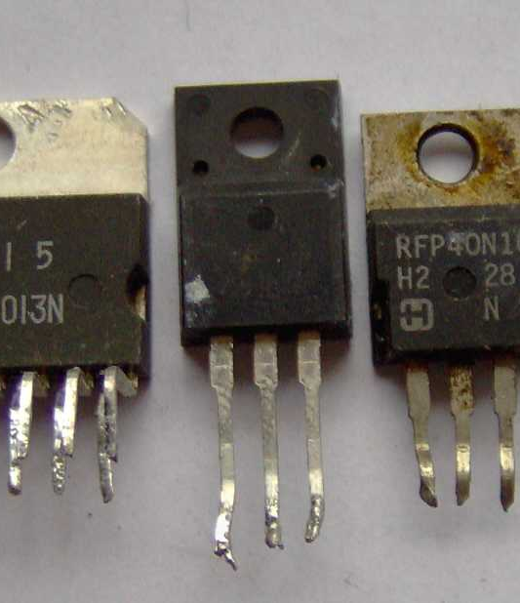
ELECTRÓNICA ANALÓGICA Y DIGITAL
MOSFET, eficiencia y cierre del Preproyecto 1
Semana 4 · Ingeniería Eléctrica · 2026-2
Controlar potencia desde una entrada de alta impedancia
Foto/diagrama: FDominec · Wikimedia Commons · CC BY-SA 3.0

Slide 2
INTRODUCCIÓN Y RUTA ACTIVA
Lo que conectamos y lo que haremos hoy
El BJT conmuta con corriente de base. El MOSFET permite comparar otra forma de control.
1
Activar
2
Comprender
3
Experimentar
4
Conectar con ABP
Hoy hay Laboratorio A03: teoría breve, predicción, montaje, medición y análisis.
02

Slide 3
OBJETIVOS DE APRENDIZAJE
Al finalizar esta semana podrás…
1
Comprender
2
Aplicar
3
Integrar
Interpretar VGS, VDS, ID y RDS(on).
Diseñar una conmutación de lado bajo con protección.
Comparar BJT y MOSFET con evidencia y cerrar el Preproyecto 1.
Evidencia: preinforme/trabajo en clase + mediciones + informe + aporte individual.
03

Slide 4
CONCEPTOS ESENCIALES
Cuatro ideas para explicar el comportamiento
A
Compuerta
B
VGS(th)
Se controla por voltaje y debe quedar definida con resistencia pull-down.
Es el inicio de conducción, no garantiza encendido completo.
C
RDS(on)
D
PWM
Determina pérdidas de conducción cuando el dispositivo está activado.
La conmutación rápida permite regular potencia promedio de una carga.
04

Slide 5
EJEMPLO GUIADO
Pérdidas de conducción
ID = 2 A · RDS(on) = 0,05 Ω
P = I²R = 2² × 0,05
P = 0,20 W; compárela con la solución BJT y revise temperatura.
Primero: represente datos, unidades y supuestos.
Pregunta al equipo: ¿qué mediría para comprobarlo y qué resultado haría cambiar la decisión?
05

Slide 6
ACTIVIDAD ACTIVA
Prediga, contraste y explique
1
Quiz 1: ejercicios analógicos al inicio.
2
Compare VCE(sat) y VDS(on) bajo la misma carga.
3
Decida qué dispositivo usaría y defienda la elección.
Cada respuesta debe incluir una razón técnica, no solo el resultado.
06

Slide 7
PRÁCTICA DE LABORATORIO
Laboratorio A03 · MOSFET como interruptor, motor y PWM
Materiales clave
Seguridad y punto de cuidado
MOSFET canal N · carga DC · diodo · resistencias de compuerta y pull-down · fuente
Use MOSFET compatible con el voltaje de control. Proteja cargas inductivas y no deje la compuerta flotante.
30%
Preinforme y trabajo en clase
40%
Informe completo del equipo
30%
Aporte y sustentación individual
Equipos de 3 · roles rotativos · cada integrante registra qué hizo y qué decisión tomó.
07

Slide 8
CONEXIÓN ABP
¿Qué aporta esta semana al proyecto?
Entregar Preproyecto 1 con etapa AC/DC, protección, salida controlada y mejora posterior a la retroalimentación.
Necesidad
→
Decisión técnica
→
Evidencia
→
Mejora
El preproyecto orienta y permite corregir; el proyecto final valora la integración final mejorada.
08

Slide 9
CONCLUSIÓN Y SALIDA
Lo esencial se convierte en una decisión de diseño
Comparar tecnologías obliga a justificar eficiencia, nivel de control, protección y evidencia de funcionamiento: eso es diseño, no solo montaje.
Próxima conexión
Repaso integrado y Parcial 1.
Salida breve
1. ¿Qué puedo explicar?
2. ¿Qué evidencia obtuve?
3. ¿Qué debo mejorar en el ABP?
Conserve cálculos, fotos, mediciones y decisiones: serán evidencia del proceso.
09

